Slide 1
07
Se préparer à tester : matériel nécessaire

Slide 2
Clause de non-responsabilité
Plateforme d’Apprentissage de l’OMS sur la Sécurité Sanitaire - Matériels de formation
Ces matériels de formation de l’OMS sont la propriété de © l’Organisation mondiale de la Santé (OMS) 2022. Tous droits réservés.
Votre utilisation de ces matériels est soumise au respect des « Conditions d’utilisation de la Plateforme d’Apprentissage sur la Sécurité Sanitaire de l’OMS, matériels de formation », que vous avez acceptées en les téléchargeant et qui sont disponibles sur la Plateforme d’Apprentissage sur la Sécurité Sanitaire, à l’adresse https://extranet.who.int/hslp.
En cas d’adaptation, de modification, de traduction ou de révision de toute autre manière du contenu de ces matériels, vous ne devez pas laisser entendre que l’OMS est affiliée de quelque manière que ce soit à ces modifications et vous ne devez utiliser ni le nom ni l’emblème de l’OMS dans ces matériels modifiés.
En outre, veuillez informer l’OMS de toute modification de ces matériels que vous utilisez publiquement, à des fins d’archivage et de développement continu, en envoyant un courriel à l’adresse: ihrhrt@who.int.

Slide 3
Objectifs d’apprentissage
Au terme de ce module, vous serez à même de :
énumérer et identifier toutes les fournitures nécessaires aux tests TDR-Ag du SARS-CoV-2,
énumérer et identifier tous les éléments constitutifs des kits de TDR-Ag du SARS-CoV-2,
comprendre les principes de la gestion des stocks,
savoir quand et comment commander des fournitures,
savoir procéder à l’inspection des fournitures livrées avant de les réceptionner,
appliquer le principe « premier périmé, premier sorti » en matière de gestion des consommables des TDR-Ag du SARS-CoV-2,
savoir comment conserver les kits et les fournitures dans des conditions de stockage appropriées.

Slide 4
Contenu des kits de TDR-Ag du SARS-CoV-2
Un kit standard de TDR-Ag du SARS-CoV-2 contient :
Dispositif de test (emballage individuel dans un sachet en aluminium avec absorbeur d’humidité)
Tube contenant le tampon d’extraction
Tampon
Bouchon canule
Support en papier pour stabiliser le tube contenant le tampon d’extraction
Mode d’emploi (ME).

Slide 5
Matériels de prélèvement d’échantillon
À adapter en fonction des lignes directrices en vigueur dans votre pays
Écouvillons nasopharyngés neufs (scellés) emballés individuellement et stériles (utiliser les écouvillons fournis dans le kit de TDR-Ag du SARS-CoV-2, sauf indication contraire dans le mode d’emploi)
Récipient primaire (par exemple, milieu de transport viral ou tube avec tampon)
Équipement de protection individuelle (EPI), incluant gants, blouse, protection oculaire (lunettes de protection ou écran facial), et masque médical ¹
Stylo pour le marquage ou l’étiquetage
Eau de Javel, éthanol et serviettes en papier pour nettoyer le poste de travail
Formulaire de prélèvement d’échantillon
Savon pour le lavage des mains ou produit hydroalcoolique
Sacs étanches pour déchets biologiques dangereux et poubelles pour le stockage ou le transport des déchets biologiques dangereux.
¹ Advice on the use of masks in the context of COVID-19, Interim guidance, 23 December 2020 ; Utilisation rationnelle des équipements de protection individuelle contre la COVID-19 et éléments à considérer en cas de grave pénurie, Orientations provisoires, 23 décembre 2020. Genève : Organisation mondiale de la Santé ; 2020. Infection prevention and control during health care when coronavirus disease (‎COVID-19)‎ is suspected or confirmed. Interim guidance, 12 July 2021
Les masques respiratoires sont recommandés dans les situations où des actes générant des aérosols sont pratiqués. En fonction des valeurs et des préférences et s’ils sont largement disponibles, les masques respiratoires pourront également être utilisés lors de la prestation de soins directs aux patients COVID-19 dans d’autres contextes.

Slide 6
Fournitures pour TDR-Ag du SARS-CoV-2 (1)
À adapter en fonction des lignes directrices en vigueur dans votre pays
Kit de TDR antigénique du SARS-CoV-2
Eau de Javel, éthanol et serviettes en papier pour nettoyer le poste de travail
Savon pour le lavage des mains ou produit hydroalcoolique
Sacs étanches pour le stockage ou le transport des déchets biologiques dangereux
Poubelles pour sacs à déchets biologiques dangereux
Deux vaporisateurs (un pour l’eau de Javel, l’autre pour l’éthanol)
Appareil de mesure pour la préparation de solutions d’eau de Javel ou d’alcool

Slide 7
Fournitures pour TDR-Ag du SARS-CoV-2 (2)
À adapter en fonction des lignes directrices en vigueur dans votre pays
Stylo pour le marquage ou l’étiquetage
EPI, incluant gants non stériles, blouse, protection oculaire ou écran facial, et masque médical
Minuteur
Témoins positifs et négatifs (peuvent être inclus dans le kit de TDR-Ag du SARS-CoV-2, ou vendus séparément)
Registre pour consigner les résultats du TDR-Ag du SARS-CoV-2
Document dans lequel sont décrits les modes opératoires normalisés (MON)
Thermomètre

Slide 8
Inspection des kits de test
Vérifier les différents éléments constitutifs de chaque kit de TDR-Ag du SARS-CoV-2
Absorbeur d’humidité :
Ce produit n'est pas utilisé pour effectuer le test. Il sert uniquement à maintenir à sec le contenu du sachet avant utilisation et doit être jeté une fois le test ouvert.
Si l’absorbeur d’humidité contient un indicateur, il convient de l’examiner. S’il suggère une exposition à l’humidité, jeter le test et en choisir un nouveau.
Solution tampon
Requise pour certains kits

Slide 9
Gestion des stocks

Slide 10
Bonne gestion des stocks = Service ininterrompu de tests
Garantit la disponibilité en temps voulu du matériel et des kits
Évite l’utilisation de kits dont la date d’expiration est dépassée
Réduit au maximum le gaspillage

Slide 11
La gestion des stocks implique de pouvoir savoir :
quelles sont les normes relatives aux fournitures et aux kits¹
les fournitures/consommables en stock et leur quantité
quelle quantité du stock reçu a déjà été consommée
à quel moment passer une commande
qu’est-ce qui a été commandé et en quelle quantité
la date à laquelle le stock a été commandé
où entreposer les stocks
la date de réception et la quantité du dernier stock, et qui l’a réceptionné.
¹ N’utiliser que des tests approuvés dans votre pays. S’assurer du respect des exigences de votre pays en matière de prélèvements d’échantillons, de désinfectants et d’EPI. S’approvisionner uniquement auprès de fournisseurs reconnus.

Slide 12
La gestion des stocks implique :
de procéder à la vérification quantitative du stock
de tenir un registre d’inventaire approprié
de savoir à quel moment passer une nouvelle commande
de savoir quelle quantité commander de nouveau
de passer correctement les commandes
de procéder à une inspection des fournitures avant leur réception
d’assurer un entreposage adéquat des stocks
de documenter les niveaux et les mouvements des stocks.

Slide 13
Vérification quantitative du stock
En quoi consiste-t-elle ? | Il s’agit du comptage physique de chaque produit du stock
Quand l’effectue-t-on ? | De préférence en début de chaque semaine
Qui s’en charge ? | Une personne désignée à cet effet
Tous les produits doivent être comptés. Toutes les
entrées et les sorties doivent être consignées.

Slide 14
Tenue d’un registre d’inventaire approprié
À adapter en fonction des directives en vigueur dans votre pays
Fiches des stocks
Fiches simples en papier cartonné
Une fiche correspond à chaque produit du stock
Livre ou registre des stocks
Contient une liste de tous les produits en stock
Peut être sur support papier ou électronique
À mettre à jour chaque semaine après un comptage physique sur la base des informations sur les fiches de stock

Slide 15
À quel moment passer une commande
À adapter en fonction des directives en vigueur dans votre pays
Analyser les besoins du site de test en dressant une liste de tous les réactifs et fournitures nécessaires :
une description détaillée de chaque produit utilisé pour le prélèvement et l’analyse des échantillons
le nombre de conditionnements ou le nombre d'unités dans lesquelles le produit est fourni
la consommation approximative par mois
le niveau de priorité ou d’importance du produit dans l’exécution des travaux du laboratoire - par exemple, est-il utilisé tous les jours ou seulement une fois par mois ?
le délai nécessaire pour qu’une commande soit livrée - la commande mettra-t-elle un jour, une semaine ou un mois pour être livrée ?
l’espace et les conditions d’entreposage - Une commande en très grande quantité occupera-t-elle trop d’espace d’entreposage ? Le produit nécessite-t-il d’être conservé dans un réfrigérateur ?

Slide 16
Comment passer une commande
À adapter en fonction des directives en vigueur dans votre pays
Dresser une liste des fournitures à commander.
Remplir un bon de commande et le faire approuver selon la procédure prévue pour le site de tests.
Transmettre le bon de commande au responsable des achats pour traitement et commande.
À la livraison, la commande doit être inspectée pour vérifier qu’elle est conforme et ne contient pas d’avaries.
Intégrer ensuite les fournitures dans le stock en cours et les entreposer conformément aux instructions du fabricant.

Slide 17
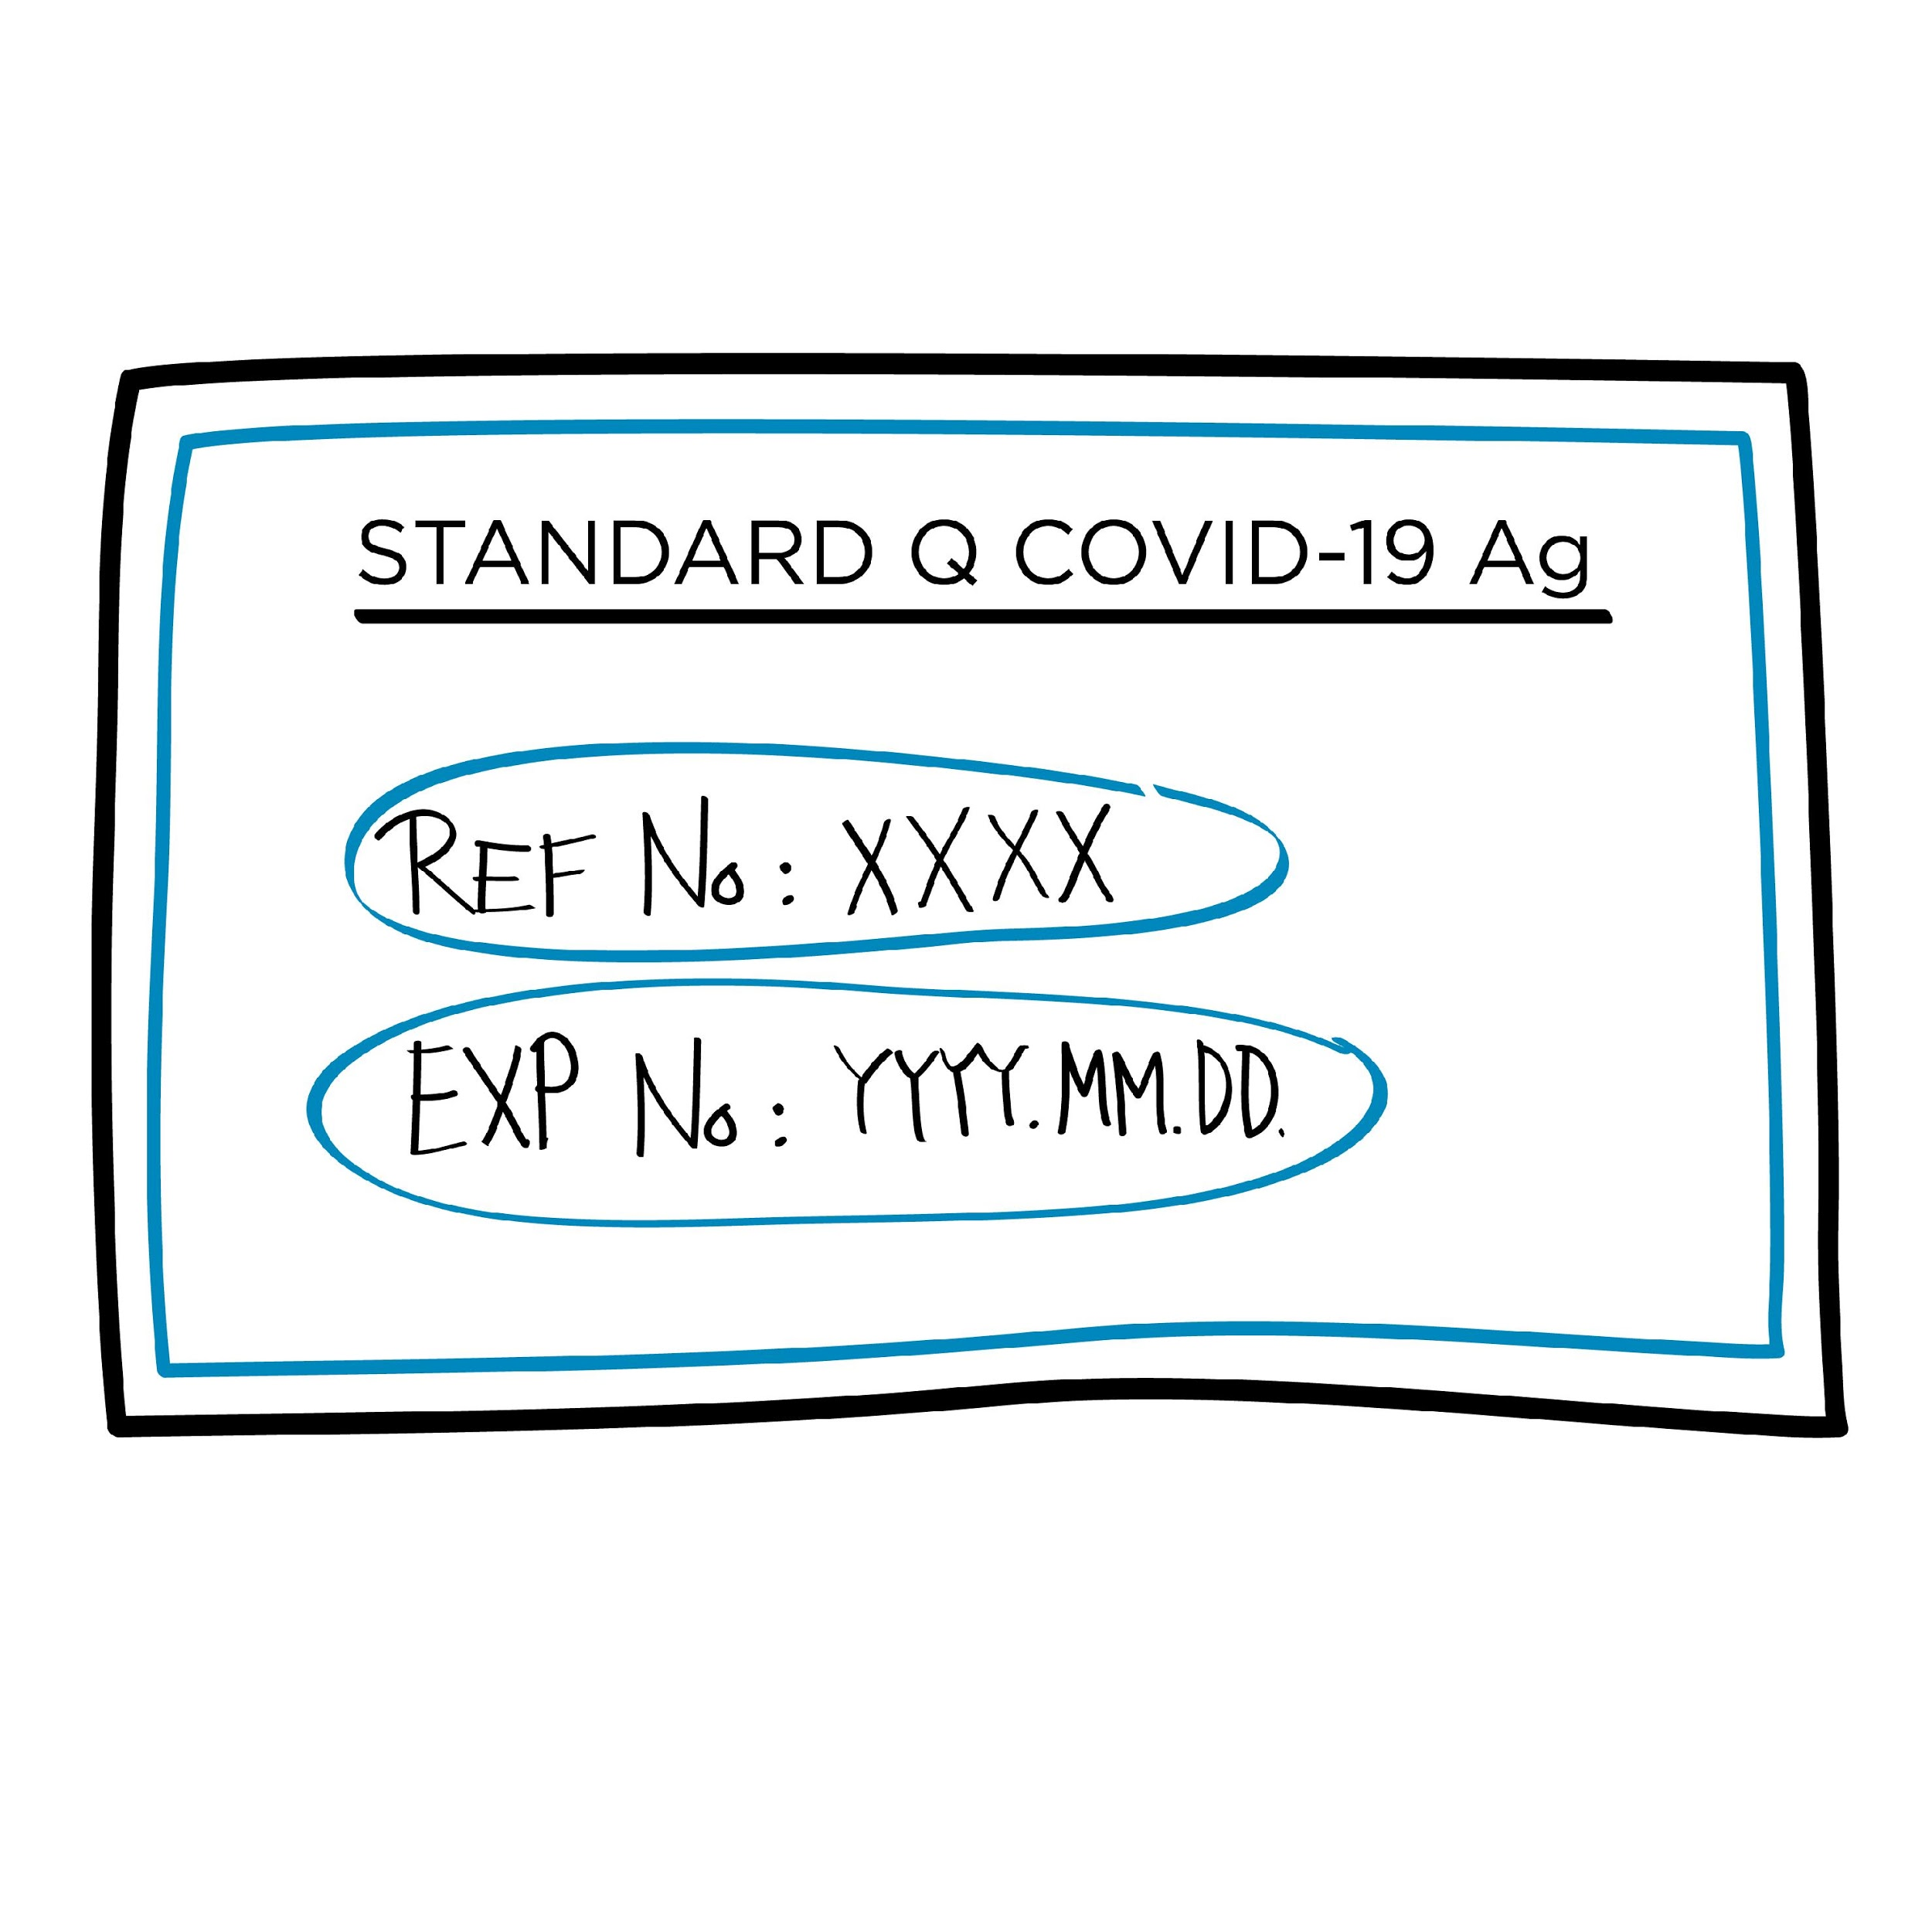
Inspection de la livraison des nouvelles commandes¹
À adapter en fonction des lignes directrices en vigueur dans votre pays
À la réception :
Vérifier le contenu de la livraison par rapport au bordereau de commande.
Vérifier la qualité des fournitures reçues.
Mentionner sur chaque produit sa date de réception.
Relever les numéros de lots et leurs dates d’expiration.
Ranger les produits dont la date d’expiration est plus lointaine derrière ceux dont la date d’expiration est plus proche.
Créer ou mettre à jour les fiches d’inventaire.
TDR antigénique du SARS-CoV-2
¹ Le mécanisme de réception des fournitures devra peut-être être adapté pour tenir compte des approvisionnements et des distributions centralisés. Par exemple, informer le centre de supervision ou de coordination en cas de problème avec le stock reçu.

Slide 18
Assurer un entreposage adéquat des fournitures
À adapter en fonction des directives en vigueur dans votre pays
Ranger les produits sur des étagères.
Classer les lots déjà en stock et les nouveaux lots selon leur date d’expiration.
Maintenir le local de stockage toujours propre, bien ordonné et fermé à clé.
Conserver les produits selon les instructions du fabricant (par exemple, 2–30°C).
Tenir un registre de relevé quotidien (ou bi-quotidien) de la température.
Conserver les produits à l’abri de la lumière directe du soleil.

Slide 19
Gestion des stocks
À adapter en fonction des directives en vigueur dans votre pays
Indiquer sur toutes les fournitures et les réactifs la date de réception et la date de la première ouverture.
Décider des niveaux de stock en fonction des informations actuelles sur la disponibilité des produits et la fréquence de réapprovisionnement.
Effectuer le roulement des stocks selon le principe du « premier expiré, premier sorti » pour s’assurer que les réactifs périmés ne soient pas utilisés.
En cas de péremption de réactifs, ceux-ci doivent être mis à l’écart et marqués « Expiré - Ne pas utiliser », puis jetés conformément aux instructions du fabricant.

Slide 20
Points essentiels
Bien connaître toutes les fournitures et tous les éléments compris dans les kits de test et qui sont nécessaires pour effectuer les tests.
Une bonne gestion du stock de fournitures est essentielle pour éviter l’interruption des tests.
S’assurer que des systèmes sont en place pour effectuer un comptage hebdomadaire des stocks, tenir un registre d’inventaire et veiller à ce que les réactifs ayant la durée de vie la plus courte soient utilisés en premier.
S’assurer que des systèmes sont en place pour passer des commandes en temps voulu, en tenant compte de la consommation des fournitures et en anticipant les éventuels retards de livraison.
Ne pas utiliser de réactifs périmés.

Slide 21
Des questions ?

